Slide 1
Jenkins
Formation aux concepts d’intégration continue – basique
Quentin BIREAU
DIFFUSION LIMITÉE

Slide 2

Présentation
Tour de Table
Participation ?
Les attentes de la formation ?
Notes:
Les formateurs commencent par se présenter puis demander aux participants de se présenter (profils ops, dev…), est ce qu’ils ont participer au séminaire et ce qu’ils attendent de la formation.

Slide 3
Attendus de la session
Objectif : Etre capable d’appliquer les concepts associés à l’intégration continue avec l’accompagnement d’un sachant
Assimiler les bonnes pratiques de développement
Intégrer le fonctionnement de l’intégration continue sur une technologie donnée
Mettre en place une intégration continue sur un projet

Slide 4
Spm
Agenda
Titre de page sur 1 ligne
Sommaire type 1
Le concept d’intégration continue
Gitlab, la gestion de son code source
Jenkins, l’automatisation de l’intégration
La sécurité et qualité du code
Pour aller plus loin
La gestion des binaires et des dépendances
La conteneurisation
Titre de page sur 1 ligne
Titre de page sur 1 ligne

Slide 5
DevOps

Slide 6
Pourquoi DevOps ?
Pourquoi DevOps ?
Dans un monde numérique qui a tendance à s’accélérer, les entreprises doivent proposer des services innovants à leurs clients toujours plus vite.
Pour le développeur, cette réalité implique de répondre le plus rapidement possible aux demandes des métiers, quitte à sortir des fonctionnalités partielles et à itérer plus fréquemment.

Slide 7
Pourquoi DevOps ?
Pourquoi DevOps ?
De son côté, la mission de l’équipe en charge de l’exploitation, communément appelée la Prod, est de garantir la stabilité du système d’information.
Quand un nouveau développement arrive, sa première réaction est donc de le bloquer pour s’assurer que son déploiement et/ou son intégration à une application existante ne vont pas perturber le fonctionnement du système d’information.

Slide 8
Pourquoi DevOps ?
Problématique ?
La scission de la production logicielle en deux équipes qui ont des contraintes différentes a engendré des conflits. Les Dev accusent les Ops de les ralentir tandis que les Ops reprochent aux Dev de produire des développements qui ne respectent pas les règles de sécurité.

Slide 9
Pourquoi DevOps ?
La philosophie du DevOps ?
La philosophie DevOps propose de mettre fin à cet antagonisme ancestral en mettant en place une organisation qui favorise la coordination et la collaboration de ces deux fonctions jusqu’alors cloisonnées de la chaîne logicielle. Et ainsi de produire plus vite des applications de qualité, tenant compte de règles de sécurité, de performance, etc. mais aussi des contraintes de l’infrastructure existante.

Slide 10
Pourquoi DevOps ?
DevOps en quelques mots
Concaténation des trois premières lettres des mots anglais Development (développement) et Operations (exploitation), le terme DevOps est apparu vers 2007 mais l’implémentation de la méthodologie en entreprise n’a réellement commencé à se généraliser qu’une dizaine d’années plus tard.
Son objectif premier est de fluidifier la production logicielle, depuis le développement, l'intégration, les tests, la livraison jusqu'au déploiement, l'exploitation et la maintenance des infrastructures.

Slide 11
Le concept d’intégration continue

Slide 12

L’intégration continue en quelques mots
L'intégration continue est un ensemble de pratiques qui permettent de s'assurer de la qualité d'une application et du respect des normes établies pour l'application. Elle permet une accélération des releases tout en réduisant le nombre d’erreurs
Les principales composantes de l’Intégration continue sont :
La centralisation du code source dans des répertoires partagés
La persistance régulière du code applicatif
L’automatisation des builds avec des compilations auto-testantes
Livraison continue
Intégration continue
Déploiement continu
Tests continus
La suite de la formation fait un focus sur l’outillage associé à l’automatisation de l’intégration

Slide 13

Les concepts associés à l’intégration applicative
Permet de récupérer les dépendances technologiques nécessaires au bon fonctionnement de l’application
Les dépendances
4
1
Le code source
2
Le Job
3
Le build
Hébergé sur un dépôt centralisé dans un gestionnaire, permet de versionner son code et facilite le travail collaboratif
Permet d’assurer la réalisation des actions de build de façon automatisée à l’aide de scripts d’exécution
Permet la construction du binaire
5
Les binaires
Permet le stockage du binaire après sa construction

Slide 14










Présentation des différentes briques de l’intégration continue
La gestion des codes sources
Développement collaboratif
Gestion des versions
Synchro locale et serveur
L’orchestration de l’intégration
Automatisation des tâches
Intégration des outils
L’outillage de build
Automatisation du build
Génération des packages
Gitlab CI
La gestion des binaires
Stockage des binaires
Stockage des images
Gestion des dépendances
La vérification qualité / sécurité
Tests de qualité
Tests de sécurité
Artifactory
Harbor
Notes:
Citer d’autres technos (php, python, …) et d’autres outils (Github, Bambou, Argo, Nexus…)

Slide 15

Gitlab, la gestion du code source

Slide 16

Gitlab c’est quoi ?
Gitlab est un gestionnaire de sources avec IHM permettant le versionning des développements et le travail collaboratif. Il se base sur les formats de stockage Git.
Gitlab offre un moyen simple de gérer son code source :
Collaboratif : Permet le travail en équipe grâce à ses systèmes de branches et de flows
Multi-usage : Couvre l’ensemble des besoins d’une chaine DevOps et est modulable
Historisé : Permet le versionning et le suivi des types de versions à l’aide de tags
Maitrisé : Se base sur le système Git, connu par la communauté des développeurs
Sécurisé : Gestion des droits utilisateurs
Notes:
Gitlab est à proprement parlé un gestionnaire de dépôts de sources de type git + un outil de gestion de projet

Slide 17
Gitlab c’est quoi ?
Gitlab est plus qu’un gestionnaire de sources.
A travers son IHM, sur chaque dépôt, on dispose :
Gestion de droits d’accès et d’habilitations
Merge requests, Issues, Wiki
Releases Notes sur les Tags git
Webhooks : permettant l’intégration au processus d’IC
C’est aussi une API Rest
Notes:
Quelques précisions
Le webhook est le moyen de déclencher un build des sources sur Jenkins à chaque fois qu’un développeur poussent ces commits sur le dépôt sous gitlab.
On pourra préciser(promouvoir) l’avantage et l’usage des Release Note par rapport à un changelog dans les sources :
La release note peut être mise à jour « post pose du tag », ce qui n’est pas le cas du changelog (à moins de maintenir une version à jour sur la branche master mais est-ce vraiment pratique?)
Elle est dans un format markdown bien intérpétée sous gitlab

Slide 18

Gitlab, ça marche comment ?
Gitlab utilise les principes Git pour le stockage des fichiers de travail. Les fonctions associées permettent la gestion globale des codes sources
Fonctionnement
clone : Fait une copie locale d’un dépôt
fetch : Récupère les informations distantes
commit : Enregistre les modifications sur la copie locale
push : Transmet les modifications apportées à un dépôt
pull : Récupère les modifications apportées à un dépôt sur la copie locale
tag : Ajoute un tag au dépôt local
A vous de jouer !
Accéder au Gitlab (Chrome ou Firefox)
Créer son projet à partir du projet helloworld
Depuis son poste
Cloner son projet
L’alimenter et pousser les modifications
Notes:
Lien utile :
https://git-scm.com/docs/
https://github.github.com/training-kit/downloads/github-git-cheat-sheet.pdf

Slide 19
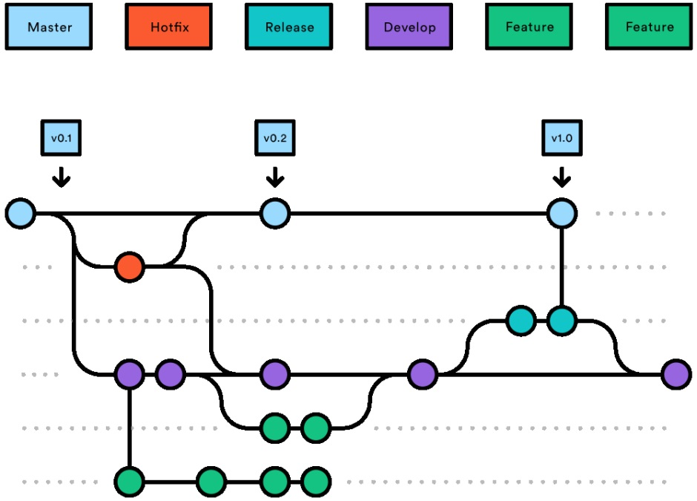
Le workflow git
Le principe de Git est de travailler en features avec une branche d’intégration« develop » et une branche de production « master »
Processus de branche
La gestion des tags
Un tag est une copie à un instant t de l’historique d'un commit
En lecture seule
On tagge les versions de « release »
Pour aller plus loin:
Workflow gitflow
Cheatsheet git flow
Notes:
Branches
Master:
historique des releases
Develop :
branche d’intégration des features
Release:
dédiée à la création d’une release. Branche créée à partir de la develop,
Aucune nouvelle feature n’est acceptée sur cette branche uniquement des corrections
sera mergée sur la master et taggé avec le numero de version. Doit également être mergée sur la develop
Feature:
une branche feature par évolution.
A la fin du développement doit être mergée dans la branche develop, pour être intégrée dans la prochaine release.
HotFix :
Sert à apporter des corrections rapides de la release en production
Branche créée à partir de la master.
Une fois la correction apportée, doit être mergée à la fois dans la master et la develop. La master doit alors être taggée avec un numéro de version mis à jour
Cette organisation permet beaucoup de souplesse de travail :
Une équipe peut travailler sur les features de la prochaine version pendant qu’une autre travaille sur la release en cours ou apporter un patch sur la release en production.
Bien insister sur le fait que ce qui est important est d’avoir un workflow établi, documenté, partagé et maitrisé au sein d’un projet (un modèle de branche, des règles…)
A comparer avec un scm de type SVN
Description complète sur :
https://www.atlassian.com/git/tutorials/comparing-workflows/gitflow-workflow

Slide 20
La gestion des merge requests
Une « merge request » est une demande de merge d’une branche vers une autre
A vous de jouer !
Fonctionnalités
Réaliser une merge request
Comparer les changements
Discuter, faire une revue le code
Résoudre les conflits
Notes:
Une fonctionnalité intéressante de gitlab qui permet de communiquer, d’échanger sur les modifications apportées et les faire valider par un relecteur sur une branche avant merge effectif
Elle peut donc servir comme point de revue de code par exemple.
Que se passe-t-il lorsque le code ne peut pas être mergé ? La merge request identifie les conflits et propose de les résoudre. Le merge ne pourra pas se faire tant qu’il reste un conflit.
Travaux pratiques : Adapter un fichier dans Gitlab et crée des Merge requests à travers l’outil. → Chaque stagiaire peut créer un fichier différent pour éviter les conflits dans un premier temps. La gestion des conflits peut être abordé en fin de TP.

Slide 21

Jenkins, l’automatisation de l’intégration

Slide 22
Jenkins c’est quoi ?
Jenkins est un outil logiciel open source d'intégration continue développé en JAVA. Il permet d’orchestrer des tests et des changements sur du code en temps réel.
Jenkins permet d’orchestrer toutes les actions d’intégration continu et a l’avantage d’être :
Open Source et gratuit
Paramétrable via l’utilisation de plus de 2000 plugins
Fédérateur d’une vaste communauté de développeurs
Portable sur toutes les principales plateformes logicielles
Interconnectable avec la plupart des gestionnaires de sources, des outils de build, de déploiement et tests

Slide 23
Jenkins, ça marche comment ?
Le fonctionnement de Jenkins s’articule autour de l’utilisation de plugins et de jobs qui permettent d’orchestrer les différents outils associés à la livraison applicative.
Concepts associés
Job (item) : un processus de « build »
Build : une exécution d’un job
Workspace : espace dédié à une exécution d’un job
Pipeline : Un type de job permettant de décrire un processus complexe
Pipeline multi-branche : Une organisation pipeline différenciant le process de build par branche du dépôt de source.
Credentials : Secrets utilisables par Jenkins lors des builds (identifiants de connexion à gitlab,….)
Main : Instance principal qui ordonnance les traitements
Agent: Environnement d’exécution des traitements
Notes:
Le pipeline multi-branche permet de suivre les builds par branche. Les builds sont donc historisés par branche. le process de build peut également être différent par branche.
Les credentials sont un moyen de conserver dans Jenkins des secrets( sans les dévoiler ) afin de les utiliser dans les builds.
Par exemple, ils permettent de stocker des identifiants de connexion, ils pourront être utilisés lors d’un build pour pour se connecter à un gitlab, se connecter à Nexus pour pousser des artefacts produits.

Slide 24
Pipeline As Code : les scripts
L’offre pipeline de jenkins permet de décrire le processus de build dans un script groovy interprété par le job pipeline.
Structure du Pipeline as Code
node('jenkins-slave'){
container('jnlp'){
stage('Etape'){
sh 'java -version‘
}
}
}
Hôte/pod
Conteneur ‘jnlp’
step sh
java -version
Pipeline script
workspace
Pour aller plus loin : Lien
Notes:
Groovy est un langage de scripting proche de Java, s’appuyant sur Java, dans une syntaxe simplifiée et fonctionnellement augmentée. (on peut donc faire du java dans groovy)
Pour les builds, on privilégie les pipelines de type « script » et non « déclaratif » pour des raisons techniques liés au plugin kubernetes.
Ils permettent l’usage natif groovy.
En fait, il y a deux manière de faire du Pipeline As Code :
Pipeline scripté : La plupart des fonctionnalités apportées par le langage Groovy sont disponibles
Pipeline déclaratif : affranchissement du langage groovy, mais plus strict en terme d’usage et plus limitatif

Slide 25
Pipeline As Code : les Jenkinsfile(s)
Le pipeline Jenkins (le processus de build) est décrit dans un fichier texte appelé ‘Jenkinsfile’ et persisté dans les sources du projet.
Remarques
A vous de jouer !
Le processus de build peut être différencié par branche du projet
Le développeur a la main sur le pipeline et peut le modifier à sa guise
Le processus est partagé avec les différents membres du projet
Sur Gitlab, dans votre projet HelloWorld, créer un fichier Jenkinsfile
Sur Jenkins, créer un job pipeline multibranche s’appuyant sur le projet helloworld.
Lancer un build du job et consulter les logs
Notes:
Travaux pratiques : Proposition de déroulé : Chaque stagiaire créé un fichier Jenkinfile dans une branche distincte. L’animateur déclare un job multi-branche commun et lors du scan toutes les branches doivent apparaitre.

Slide 26

La gestion des dépendances et des binaires

Slide 27

La gestion des binaires avec Artifactory
Artifactory est un outil développé par JFrog permettant de stocker les binaires d’un projet suivant la technologie associée. Il permet de gérer l’accès aux binaires de manière sécurisée (droits utilisateurs).
Format de dépôts
Type de dépôts
Maven
Npm
Pypi
Generic
…
Dépôt local
Dépôt remote (proxy)
Dépôt
Public
Dépôt Virtuel (RO)
Notes:
Exemples d’artefact :
Fichiers JAR : Les fichiers JAR (Java ARchive) sont des archives contenant du code Java, des classes, des bibliothèques et d'autres ressources utilisées dans les projets Java.
Packages de distribution : Ce sont des fichiers de distribution tels que des fichiers ZIP, des fichiers tar, des fichiers RPM, des fichiers DEB, etc., utilisés pour distribuer des logiciels prêts à être installés sur des systèmes d'exploitation spécifiques.
Images Docker : Les images Docker sont des artefacts contenant tous les composants nécessaires pour exécuter une application dans un conteneur Docker. Elles peuvent être stockées dans Artifactory pour une distribution et un déploiement plus efficaces.
Packages NuGet : Les packages NuGet sont utilisés dans les environnements de développement .NET pour distribuer des bibliothèques et des composants réutilisables.
Fichiers WAR et EAR : Les fichiers WAR (Web ARchive) et EAR (Enterprise ARchive) sont utilisés pour le déploiement d'applications web et d'applications d'entreprise sur des serveurs d'applications Java.
Scripts et configurations : Les fichiers de scripts (comme les scripts Bash, Python, etc.) et les fichiers de configuration (comme les fichiers XML, JSON, YAML, etc.) peuvent également être stockés comme artefacts dans Artifactory.

Slide 28
Zoom sur les dépôts Maven
Les binaires sous maven se caractérisent par les informations
Group ID
Artefact ID
Version
Format de dépôts
Les dépôts de type snapshots :
Contient des binaires snapshots (version suffixée en –SNAPSHOT).
Ne nécessite pas une montée de version lors d’un build : écriture du binaire dans la même version avec un timestamp différent
Les dépôts de type releases :
Pas de redéploiement possible d’une même version. A chaque build, une nouvelle version

Slide 29
La gestion des dépendances
Les dépendances des projets sont également gérées dans Artifactory
Artifactory « proxifier » les principaux dépôts de librairies publics et privés
Types de dépendances
Dépendances publiques
http://repo1.maven.org, https://oss.sonatype.org/
https://pypi.python.org/
https://www.nuget.org
https://registry.npmjs.org
https://plugins.gradle.org, https://dl.google.com
…
Dépendances de Build : Utiles à la construction et au test du livrable
Dépendances de run : Embarquées dans le binaire produit
Les dépendances peuvent être intra-projet, inter-projet ou publiques ( dépôts locaux ou publics accessibles à travers un dépôt virtuel unique)
Il est possible de paramétrer les dépôts remotes à proxifier

Slide 30
La gestion des binaires avec Nexus
Artifactory c’est aussi une IHM à travers de laquelle
naviguer et rechercher des binaires
A vous de jouer !
Modifiez les Jenkinsfile pour ajouter une phase de publication
Recherchez les artefacts produits dans l'ihm d'Artifactory
Notes:
Travaux pratiques :
Proposition de déroulé : Ajouter une phase de publication maven ou generic avec le jfrog cli dans un dépôt artifactor

Slide 31
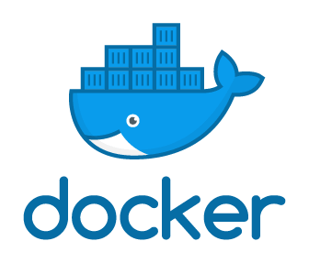
La conteneurisation

Slide 32
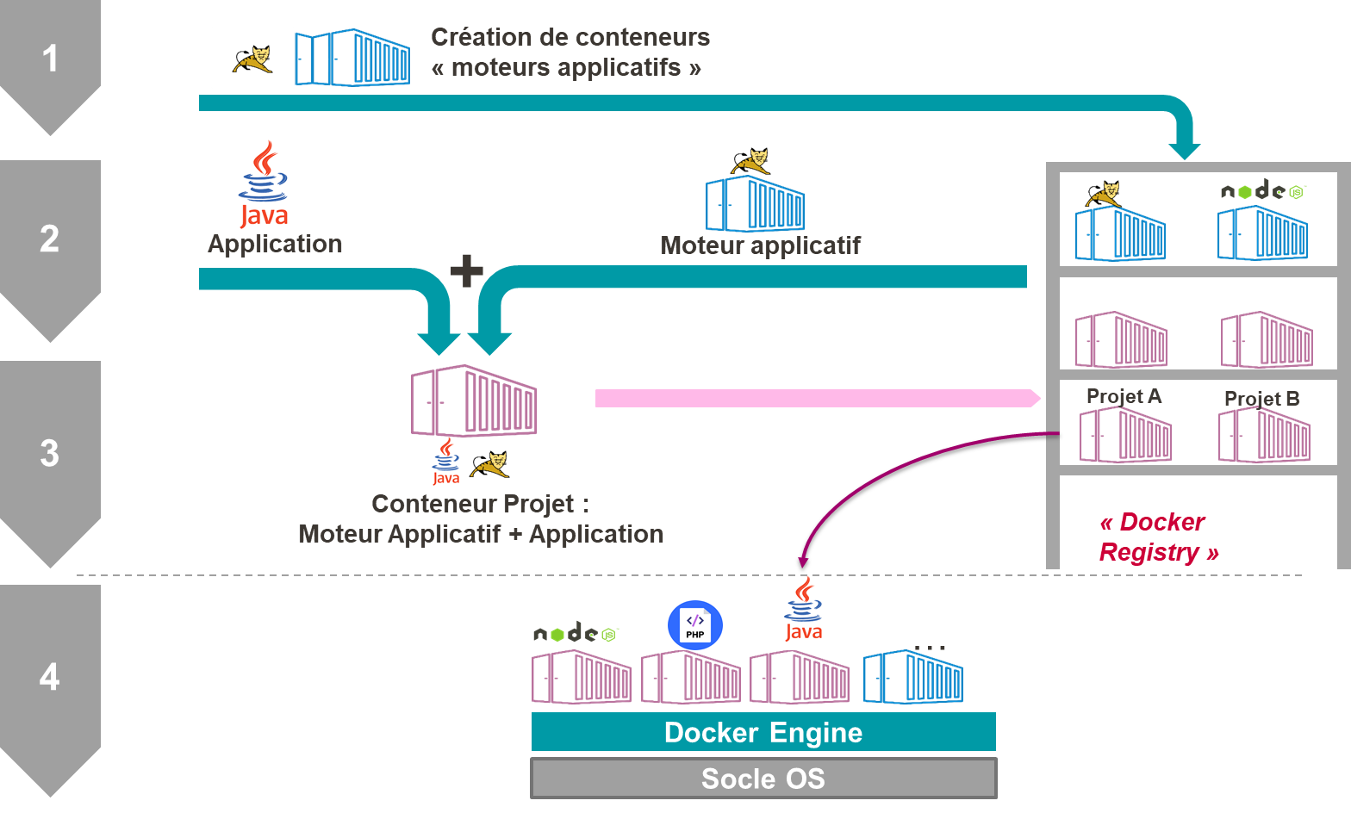
Les principes de conteneurisation
Un conteneur est une structure constituant un environnement d’exécution complet : une application accompagnée de toutes ses dépendances (librairies, binaires et fichiers de configuration) rassemblées en un seul package, appelé « image de conteneur ». Les spécificités de systèmes d’exploitation et d’infrastructure y sont transparentes.
Les atouts
Rapidité de déploiement
Simplicité et célérité de configuration des applicatifs
Augmentation de la productivité
Notes:
Il s’agit ici de virtualisation légère sous forme de conteneurs isolés qui n’embarquent que le strict nécessaire au fonctionnement de son application.
Contrairement à la virtualisation lourde, chaque conteneur contient le strict nécessaire au fonctionnement de son application, il n’y a donc plus d’installation d’applications mais le déploiement de conteneurs.
La conteneurisation simplifie la mise en production d’une application.
Un conteneur est une instance d’exécution d’une image, qui, elle est inherte

Slide 33
Le build des images
Un fichier, appelé dockerfile, permet de décrire une image.
C’est le « build » du fichier dockerfile qui produit une image par la suite exploitable.
Le « build » est une fonctionnalité du moteur de conteneurisation
Le dockerfile
Le build
FROM openjdk:11-jre
ENV TZ Europe/Paris
COPY HelloWorld.jar /opt/
ENTRYPOINT ["java", "-jar", "/opt/HelloWorld.jar"]
docker build -f dockerfile .
Pour aller plus loin:
Référence du build
Notes:
L’image FROM la plus simple : scratch
On indique ici pour faire comprendre ce qu’est un build, la commande docker mais dans une chaine de pipeline (comme l’eUL), pour sécuriser le moteur sous-jacent, on n’utilise pas de moteur docker directement mais un autre moteur de build : Buildkit

Slide 34
Le stockage d’images sur Harbor
Harbor permet de stocker et mettre à disposition des images docker construites par les projets au sein des dépôts d’images. L’outil permet aussi de réaliser les scans de sécurité des images
Remarques
Les images produites ont vocation à être déployées sur le SI de l’entreprise. Leur sécurité est importante.
La centralisation des images permet un audit efficace du parc de l’entreprise.
Attention aux images FROM utilisées. Un « rebuild » régulier peut être nécessaire pour éviter de propager inutilement des failles de sécurités présentes dans un OS.
A vous de jouer !
Modifiez les Jenkinsfile pour ajouter une phase de construction et de publication de l'image
Consulter l'ihm d'Harbor pour retrouver cette image
Challenge bonus: embarquer le binaire construit et publié dans artifactory dans cette image.
Notes:
https://hub.docker.com/ est le principal gestionnaire de dépôts docker publics
CVE : Common Vulnerability and Exposure

Slide 35

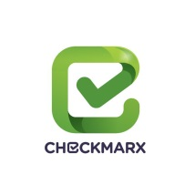
La gestion de la qualité et sécurité du code

Slide 36
La qualité du code avec SonarQube
SonarQube est un logiciel libre d’analyse de la qualité du code et de sa couverture
Couvre un ensemble de langages (java, javascript, TypeScript, C#, PHP, Python,...)
Philosophie
Règles de qualité
Focalisation sur le nouveau code : Leak period
Responsabilisation des développeurs
Les règles sont personalisables
Typologie : Bug, Vulnérabilité, Code smell
Sévérité: Bloquante, Critique, Majeure, Mineure.
Profil qualité: Ensemble de règle par langage de code
Notes:
Le principe de focaliser l’attention sur le nouveau code vise à responsabiliser les développeurs sur leur code. On n’attendra donc pas la release d’un projet pour mettre un plan d’action de correction du code dans sa globalité dont les développeurs actuelles ne se sentiraient pas responsable.
Bug : Portion de code qui lors de son exécution peut avoir un comportement différent du comportement attendu
Vulnerability : Portion de code qui peut être exploitée par un hacker
Code Smell : Portion de code qui dégrade la maintenabilité du projet

Slide 37
La quality Gate
Barrière Qualité (ou douane qualité)
Elle mesure la recevabilité d’une release
Critères de qualité
A vous de jouer !
La première analyse Sonarqube passera toujours la Quality Gate
Tx de couverture sur le nouveau code > 80%
% de duplication sur le nouveau code < 3%
Maintenabilité sur le nouveau code = A
Sécurité sur le nouveau code = A
Fiabilité sur le nouveau code = A
Modifiez les Jenkinsfile pour ajouter une phase d'analyse de la qualité du code
Consulter l'ihm de sonarQube pour identifier les manquements vis-à-vis de la barrière qualité
Challenge bonus: Couvrir les manques.
Notes:
La “Quality Gate” ou douane qualimétrique est un ensemble de critères qui doivent être remplis par le projet pour assurer un gage de qualité sur le nouveau code d’une version applicative.
La première analyse SonarQube d’un projet passera toujours la “Quality Gate”.
Il sera ensuite de sa responsabilité de produire un code de qualité pour les futures versions applicatives afin de s’assurer de toujours passer cette “Quality Gate”.

Slide 38
La qualité en continu
Sonarlint est un outil SonarQube qui s’intègre dans les principaux IDE.
Il donne la possibilité de réduire au plus tôt les issues et de ne pas pousser du code qui dégraderait l’analyse qualité en:
Liant un projet de l’IDE à un projet SonarQube
Donnant la connaissance des issues relevées dans la dernière analyse SonarQube
Analysant le code source à chaque modification dans l’IDE
Installation et configuration :
IntelliJ IDEA
Eclipse
VS Code

Slide 39
Travaux pratiques
Extra !
Depuis l’IDE de votre poste
Installer Sonarlint
Déclarer dans Sonarlint la connexion à SonarQube
Charger le projet Helloworld de votre poste
Mapper le projet avec le projet SonarQube
Notes:
! Attention : la version de Sonarlint utilisée n’est pas forcement compatible avec la version des sonarqubes de l’eUL : 6.7.2
Présenter l’accès à sonarqube et la gestion des droits. Particularité des droits sur tout le groupements de projets.

Slide 40
Les Shared Libs
Une Shared library est un ensemble de méthodes (script groovy) défini dans un dépôt de sources dédié. Elle permet d’enrichir les méthodes utilisables dans les pipelines dans un effort de mutualisation et se déclare sous Jenkins en Global (admin) ou Folder (restrictions de sécurité)
Zoom sur la Shared Lib d’intégration build_libs
Les méthodes de la Shared Lib :
withTools : instancie un environnement de build qui contient les outils avec les versions nécessaires au déroulement du build.
defaultBuildOptions : fournit une liste de variables liées au contexte du groupement de projet
@Library(‘build_libs’)
withTools([
[ name: 'node', version: 'carbon' ],
[ name: 'sonar-scanner', image : 'sonar-scanner',registry: 'eul']
]) {
container('node'){
echo 'Dans mon conteneur node'
}
}
Les Shared Libs en général : Documentation
La Shared Lib build_libs : Documentation

Slide 41
Et pour aller plus loin …
DIFFUSION LIMITÉE

Slide 42
L’intégration des plugins dans Jenkins
Jenkins s’articule autour de l’utilisation de plus de 1000 plugins permettant de traiter l’ensemble des besoins d’intégration. Chaque plugin est une nouvelle fonctionnalité dans Jenkins
Catégories de plugins
Platforms (ex: MSBuild)
User interface (ex : Build Monitor View, Folder)
Administration (ex : Matrix Authorization Strategy )
Source code management (ex: Git)
Build management (ex: maven, email)

